Slide 1
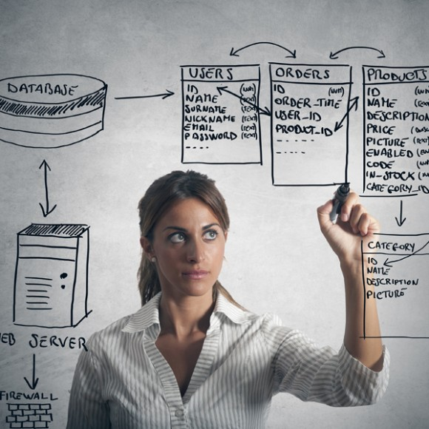
Boshqaruv texnik tizimlarida ma’lumotlar bazasi bilan ishlash
4-mavzu

Slide 2
Reja:
Ma’lumotlar banki, bilimlar bazasi, ma’lumotlar bazasi
Zamonaviy ma’lumotlar bazasini boshqarish tizimlari va ularning vazifasi, funksiyalari va afzalliklari ORACLE, MY SQL, SQL SERVER, MS ACCESS tizimlari
Import va eksport usullari. Tarmoqlarda SQL manipulyasiya tilini qo‘llash. SQL so‘rovlarini amalga oshirish, tartiblash, indekslash

Slide 3
Ma’lumotlar banki, bilimlar bazasi, ma’lumotlar bazasi
Axborot texnologiyalarning rivojlanishi va axborot oqimlarining tobora ortib borishi, ma’lumotlarning tez o’zgarishi kabi holatlar insoniyatni bu ma’lumotlarni o’z vaqtida qayta ishlash choralarini qidirib topishga undaydi. Ma’lumotlarni saqlash, uzatish va qayta ishlash uchun ma’lumotlar bazasi (MB) ni yaratish, so’ngra undan keng foydalanish bugungi kunda dolzarb bo’lib qolmoqda.

Slide 4
Ma’lumotlar bazasi – bu o’zaro bog’langan va tartiblangan ma’lumotlar majmuasi bo’lib, u ko’rilayotgan ob’ektlarning xususiyatini, holatini va ob’ektlar o’rtasidagi munosabatni ma’lum sohada tavsiflaydi. Ma’lumotlar bazasi - axborotlar tizimlarining eng muxim tarkibiy qismi. Oxirgi foydalanuvchi va ma’lumotlar bazasi ma’murining ishini yengillashtirish uchun mbbt yaratilgan edi. Bu tizimlar ma’lumotlar bazasini amaliy dasturlardan ajratadi.

Slide 5
Ehm xotirasiga yozilgan ma’lumotlar tuplamiga ma’lumotlar bazasi deyiladi.
Ma’lumotlar bazasini tuzishda ma’lum qoida va qonunlarga amal qilish lozim.
Biz bundan buyon "axborot" suzini "ma’lumot" suzidan farklaymiz: "axborot" suzini umumiy tushuncha sifatida olib, "ma’lumot" deganda narsa yoki xodisaning anik belgilangan sifatlarini nazarda tutamiz.

Slide 6
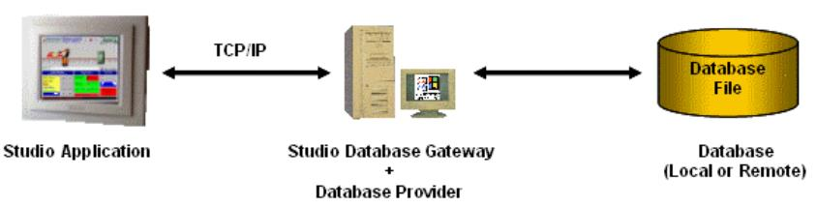
Ma’lumki, MB tushunchasi fanga kirib kelgunga qadar, ma’lumotlardan turli ko’rinishda foydalanish juda qiyin edi. Dastur tuzuvchilar ma’lumotlarini shunday tashkil qilar edilarki, u faqat qaralayotgan masala uchungina o’rinli bo’lardi. Har bir yangi masalani hal qilishda ma’lumotlar qaytadan tashkil qilinar va bu hol yaratilgan dasturlardan foydalanishni qiyinlashtirar edi.

Slide 7

Shuni qayd qilish lozimki, MBni yaratishda ikkita muhim shartni hisobga olmoq zarur:

Slide 8

Birinchidan, ma’lumotlar turi, ko’rinishi, ularni qo’llaydigan dasturlarga bog’liq bo’lmasligi lozim, ya’ni MBga yangi ma’lumotlarni kiritganda yoki ma’lumotlar turini o’zgartirganda, dasturlarni o’zgartirish talab etilmasligi lozim.

Slide 9
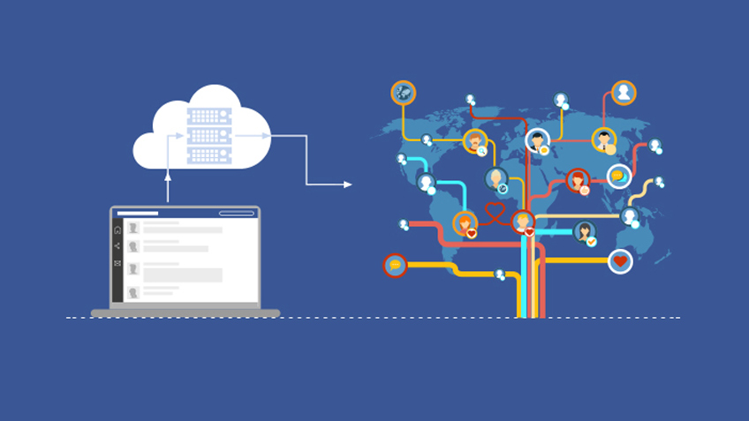
Ikkinchidan, MBdagi kerakli ma’lumotni bilish yoki izlash uchun biror dastur tuzishga hojat qolmasin.

Slide 10

Shuning uchun ham MBni tashkil etishda ma’lum qonun va qoidalarga amal qilish lozim. Bundan buyon axborot so’zini ma’lumot so’zidan farqlaymiz, ya’ni axborot so’zini umumiy tushuncha sifatida qabul qilib, ma’lumot deganda aniq bir belgilangan narsa yoki hodisa sifatlarini nazarda tutamiz.

Slide 11
Bugungi kunda ma’lumotlarni eng ishonchli saqlaydigan vositalardan biri esa hozirgi zamon kompyuterlaridir. Kompyuterlarda saqlanadigan MB - bu maxsus formatga ega bo’lgan muayyan tuzilmali fayl demakdir. Kompyuter xotirasida har bir fayl, yozuv deb ataladigan bir xil turdagi qismlardan iborat bo’ladi. Yozuv-o’zaro bog’langan ma’lumotlarning bir qismidir. Fayldagi yozuvlar soni, qaralayotgan ma’lumotning o’lchoviga bog’liq. Har bir yozuv esa maydon deb ataladigan bo’laklardan tashkil topadi. Maydon ma’lumotlarning, imkoni boricha, qisqa to’plamidan iborat bo’lishi lozim. Har bir maydon, o’zi ifodalaydigan ma’lumotlariga ko’ra, biror nomga ega bo’ladi. Fikrimizni misol bilan ifodalashga harakat qilamiz.

Slide 12
Odatda, foydalanuvchilar quyidagi kategoriyalarga bo’linadilar:
foydalanuvchi-dastur tuzuvchi,
tizimli dastur tuzuvchi,
ma’lumotlar bazasi administratori.
Bunda dastur tuzgan foydalanuvchi MBBT uchun yozgan dasturiga javob beradi, tizimli dastur tuzuvchi esa butun tizimning ishlashi uchun javobgar hisoblanadi. U holda MB administratori tizimning saqlanish holatiga va ishonchliligiga javob beradi.

Slide 13




Zamonaviy ma’lumotlar bazasini boshqarish tizimlari va ularning vazifasi, funksiyalari va afzalliklari ORACLE, MY SQL, SQL SERVER, MS ACCESS tizimlari

